Slide 1
QAM调制解调的仿真实现
团队成员：
方子康
刘惠新
高梓轩
Notes:
生成放射学报告

Slide 2
一、实验任务
使用MATLAB软件，实现对QAM系统调制与解调过程的仿真，然后分析系统的可靠性
二、实验内容
（1）对原始信号分别进行8QAM和16QAM调制，画出星座图；
（2）采用高斯白噪声信道传输信号，画出信噪比为18dB时，8QAM和16QAM的接收信号星座图；
（3）画出两种调制方式的眼图；
（4）解调接收信号，分别绘制8QAM和16QAM的误码率曲线图，并与理论值进行对比；
（5）提交详细的设计报告和实验报告。

Slide 3
三、实验原理
QAM（正交幅度调制）是一种高效的数字调制方式，它通过改变载波信号的幅度和相位来传输数字信息。QAM 结合了幅度调制（AM）和相位调制（PM）的特点，能够在有限的带宽内传输更多的信息
QAM 调制原理
正交幅度调制（QAM）信号采用了两个正交载波cos2πft和sin2πft，每一个载波都被一个独立的信息比特序列所调制,将输入的比特流按照每个符号的比特数进行分组。每组对应不同的幅度和相位，用于调制载波信号。

Slide 4
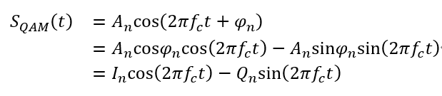
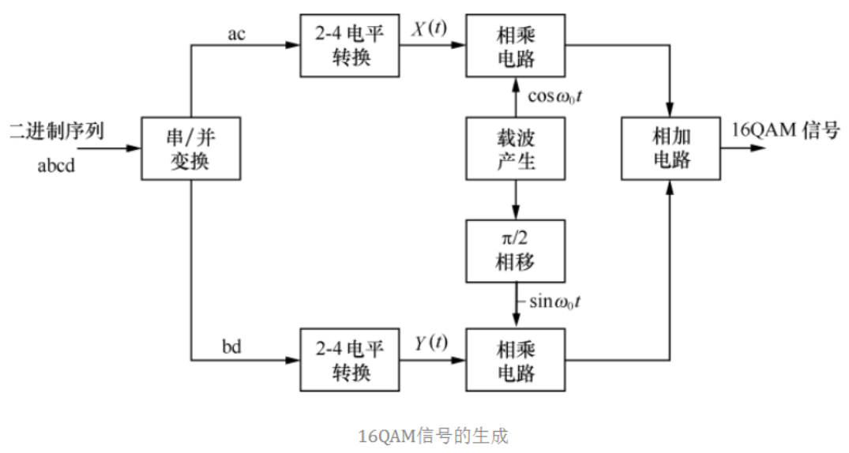
调制公式可以表示为：
其中，​ In和 Qn 分别是同相分量和正交分量的幅度，fc是载波频率。调制原理框图如下：

Slide 5
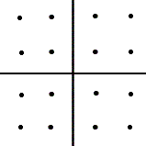
为了建立从比特到符号的映射QAM 将多个比特组合成一个符号，8QAM 将 3 个比特组合成一个符号，16QAM 将 4 个比特组合成一个符号。每个符号对应一个特定的幅度和相位组合，这些组合在星座图上表示为不同的点。
星座图
星座图是 QAM 调制的核心，它直观地展示了每个符号对应的幅度和相位信息。横轴通常表示同相分量（In-phase，I），纵轴表示正交分量（Quadrature，Q）。例如，8QAM 的星座图上有 8 个点，每个点对应不同的幅度和相位组合；16QAM 的星座图上有 16 个点，各符号通过格雷码进行编码。
M=16QAM信号星座图

Slide 6
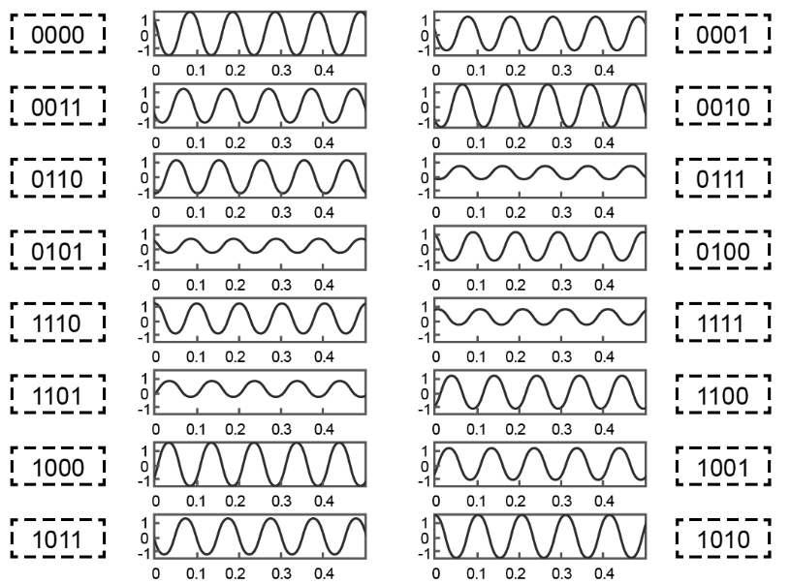
16QAM通过QAM调制可得到16个不同的波形，分别代表0000，0001....这也意味着一共有16种符号，一个符号可以传递4 bit信息

Slide 7
QAM 解调原理
（1）信号接收
接收端收到的信号通常会受到噪声和干扰的影响。解调的过程是从接收到的信号中提取出原始的比特信息。
（2）下变频
将接收到的射频（RF）信号下变频到基带信号。这通常通过与本地振荡器产生的同相（I）和正交（Q）载波信号进行混频来实现。
（3）符号检测
对下变频后的基带信号进行采样和量化，将其映射到星座图上的最近点。这一步骤通常使用判决技术来确定最接近的星座点。例如，在 8QAM 中，接收信号的同相和正交分量会被量化到最近的幅度和相位组合，从而确定对应的符号
（4）比特恢复
将检测到的符号转换回对应的比特序列。例如，8QAM 的每个符号对应 3 个比特，16QAM 的每个符号对应 4 个比特。

Slide 8
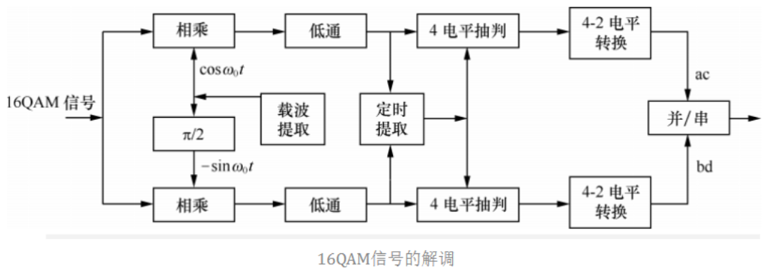
解调的原理框图如下：

Slide 9

QAM的误码率性能
矩形QAM信号星座最突出的优点就是容易产生PAM信号可直接加到两个正交载波相位上，此外它们还便于解调。对于M＝ 下的矩形信号星座图（k为偶数） ,QAM信号星座图与正交载波上的两个PAM信号是等价的，这两个信号中的每一个上都有 个信号点。因为相位正交分量上的信号能被相干判决极好的分离，所以易于通过PAM的误码率确定QAM的误码率。M进制QAM系统正确判决的概率是
式中 是 进制PAM系统的误码率，该PAM系统具有等价QAM系统的每一个正交信号中的一半平均功率。通过适当调整M进制PAM系统的误码率，可得
其中 是每个符号的平均信噪比。因此M进制QAM的误码率为

Slide 10
四、实验方案与步骤
1.信号生成与调制
符号生成与格雷编码映射：通过 randi 生成均匀分布的随机符号序列（8QAM 符号范围 0-7，16QAM 符号范围 0-15）。使用预定义的格雷映射表（grayMap8/grayMap16）将原始符号转换为格雷编码符号，确保相邻星座点仅 1 比特差异（降低误符号时的比特错误数）

Slide 11
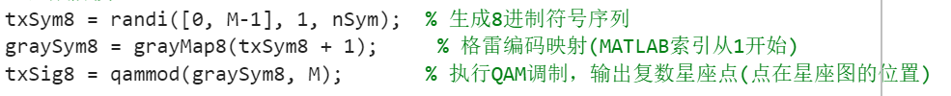

2.信号质量可视化（眼图与星座图）
眼图与星座图绘制：通过 eyediagram 观察调制信号的时域质量，通过 scatterplot 观察星座点的分布

Slide 12
3.信道噪声模拟
计算噪声标准差：根据信号平均功率（pow8/pow16）和当前信噪比（snrLinear），计算高斯噪声的标准差（sigma8/sigma16）
添加加性高斯白噪声（AWGN）：向调制信号叠加实部、虚部独立的高斯噪声（rxSig8/rxSig16），模拟实际信道的噪声干扰

Slide 13
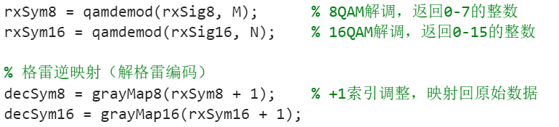
4.信号解调与符号恢复
QAM 解调与格雷逆映射：调用 qamdemod 函数对带噪声信号进行判决解调，恢复符号序列（rxSym4/rxSym16）。使用格雷映射表将解调符号转换回原始符号（decSym4/decSym16），消除格雷编码的影响。
误码率、误符号率计算

Slide 14
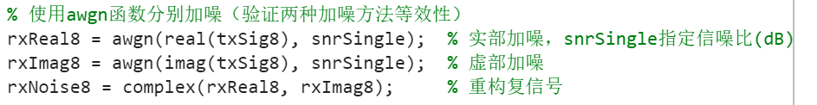
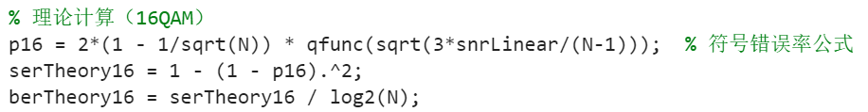
理论加噪使用awgn函数
理论误码率、误符号率计算

Slide 15
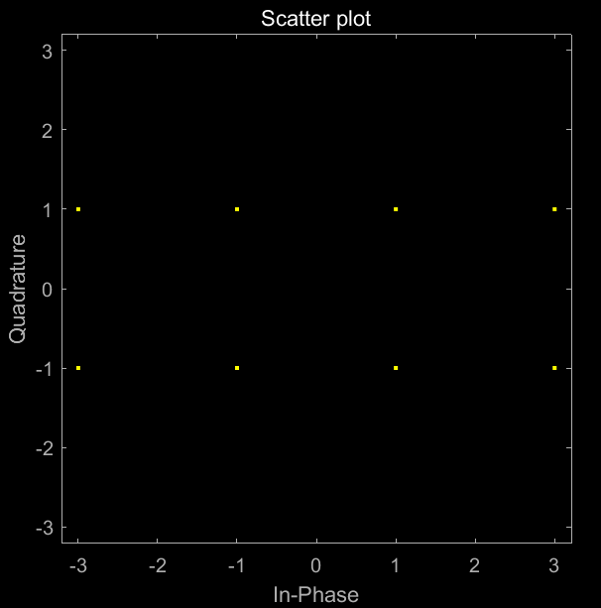
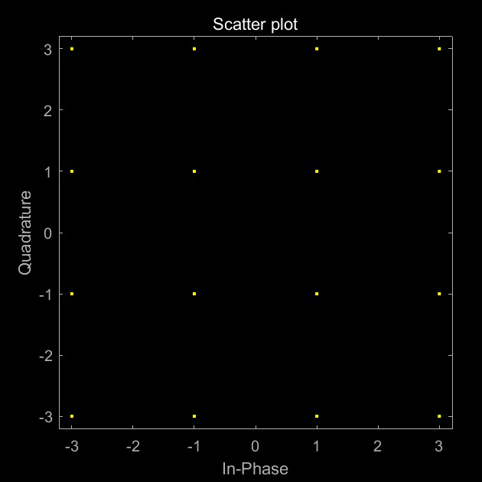
五、实验结果与分析
8QAM图中显示 8 个星座点，每个符号携3比特信息。同相和正交分量的幅度组合，形成 8 个离散的星座点。((1,1) 对应二进制 00，(1, -1)对应 01 等。16QAM图通过增加 I 和 Q 分量的幅度层次（如 ±1、±3），形成 16 个离散星座点。每个点对应不同的 4 比特组合

Slide 16
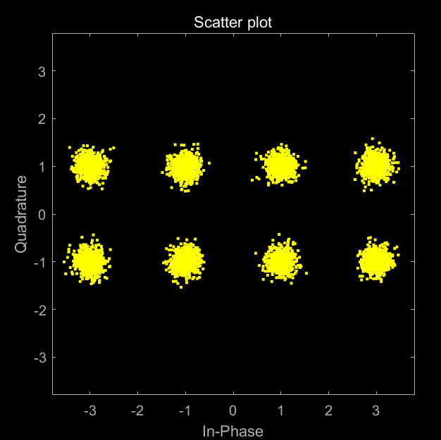
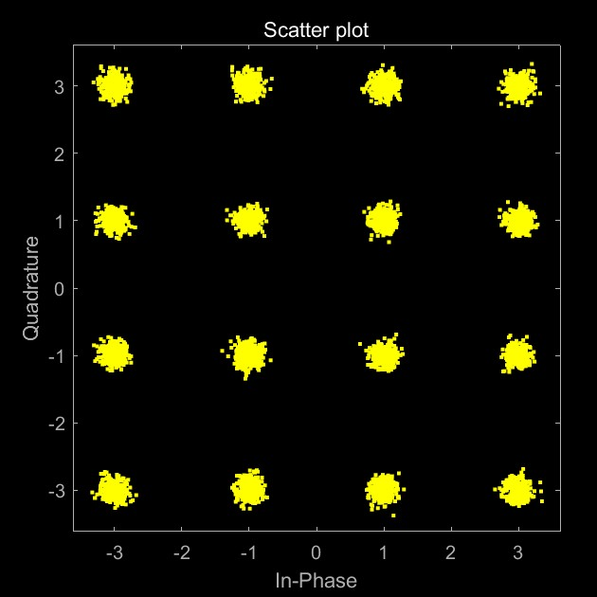
加噪星座图
高斯白噪声使信号的同相（I）和正交（Q）分量产生随机波动，导致星座点不再是理想的离散点，而是围绕理想位置形成扩散的点簇。每个点簇对应一个理想星座点，噪声越强，点簇扩散范围越大

Slide 17
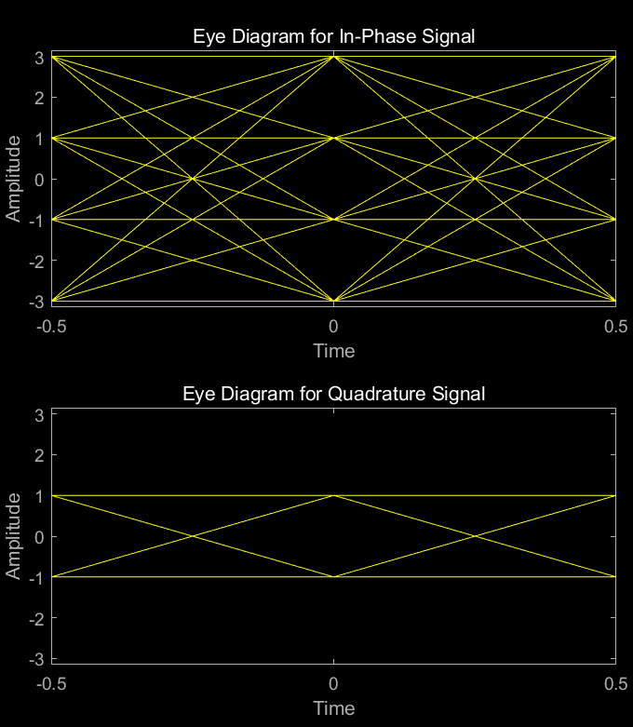
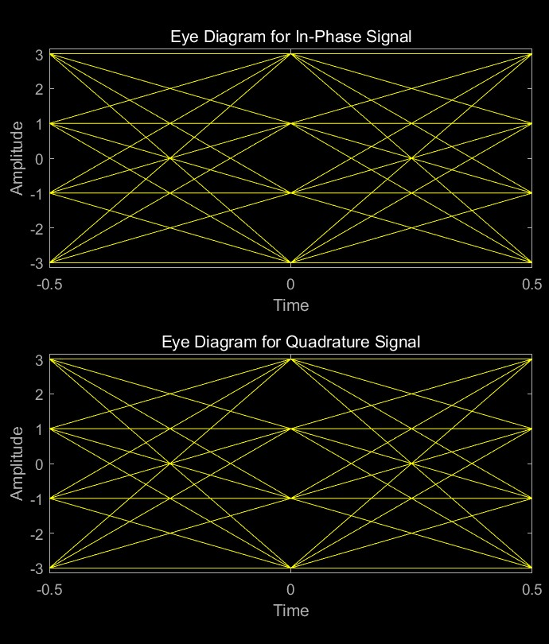
眼图
8QAM 眼图正交分量幅度范围在 -1 到 1 之间，眼图线条相对简洁，幅度为 ±1。16QAM 眼图幅度范围在 -3 到 3 之间，眼图线条更密集、复杂，体现了高阶调制的特征

Slide 18
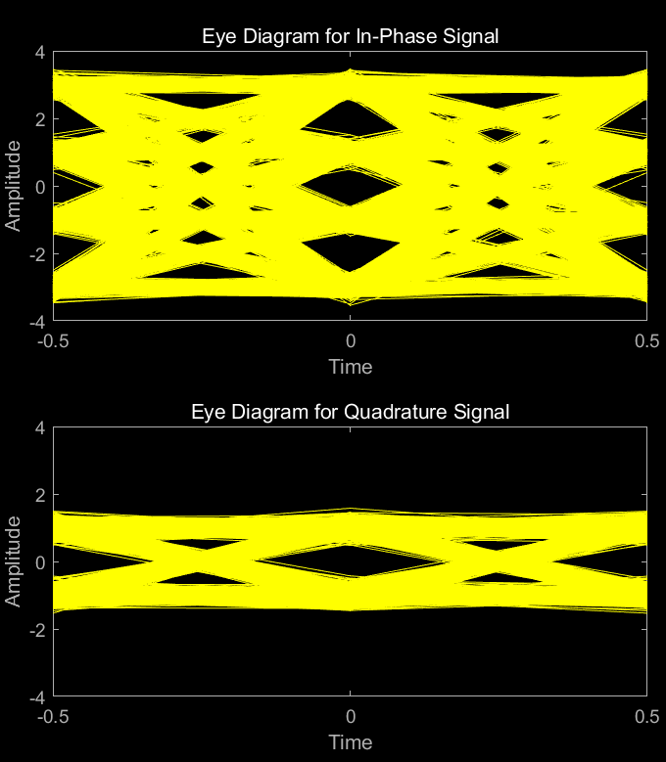
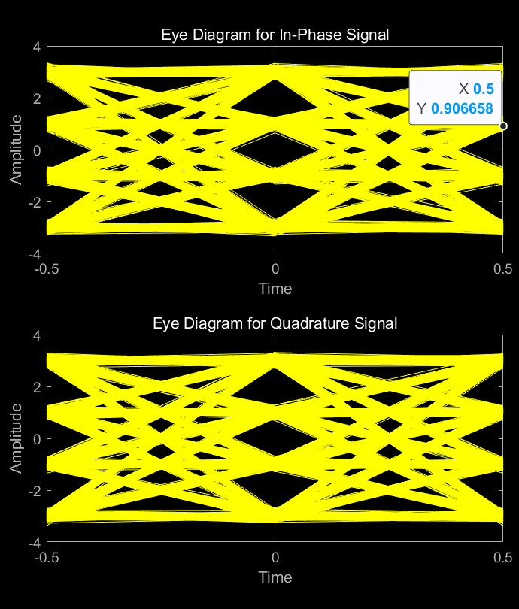
眼图
带有噪声或干扰的 QAM 调制信号眼图，上下部分分别为同相和正交信号的眼图，眼图线条较宽且模糊，表明信号受到一定噪声或干扰影响。噪声使眼图边缘不清晰，反映出信号质量下降。眼图通过叠加多个符号周期的信号形成，用于直观评估信号质量：眼图越清晰、张开越大，表明码间干扰和噪声影响越小，信号质量越好；反之，线条模糊、眼图闭合，则表示干扰和噪声影响大，信号质量差。

Slide 19
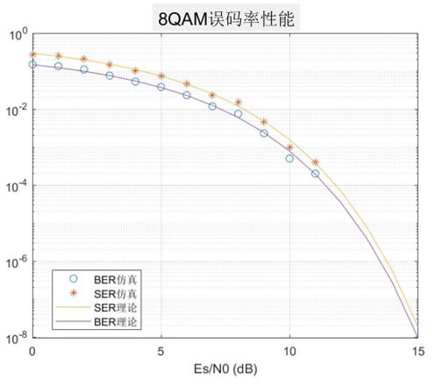
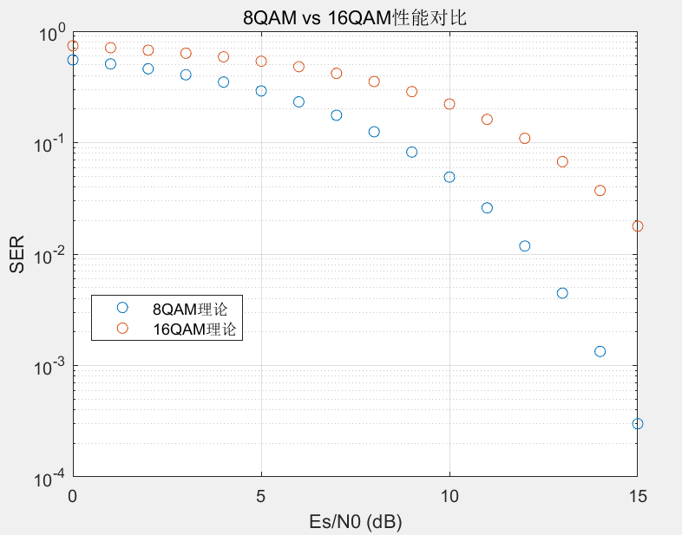
误码率曲线以及性能对比
第一张图为 “8QAM 误码率性能” 图，随着信噪比增加，误码率下降，且 BER、SER 的仿真与理论曲线趋势一致，验证了仿真的准确性。第二张图为 “8QAM vs 16QAM 性能对比” 图，图中显示，相同信噪比下，16QAM 理论 SER 高于 8QAM 理论 SER。这是因为 16QAM 星座点更密集，抗噪声能力弱，易受干扰导致符号错误，体现了高阶调制（16QAM）频谱效率高但抗噪性能差，低阶调制（8QAM）抗噪性好但频谱效率低的特性。

